Slide 1
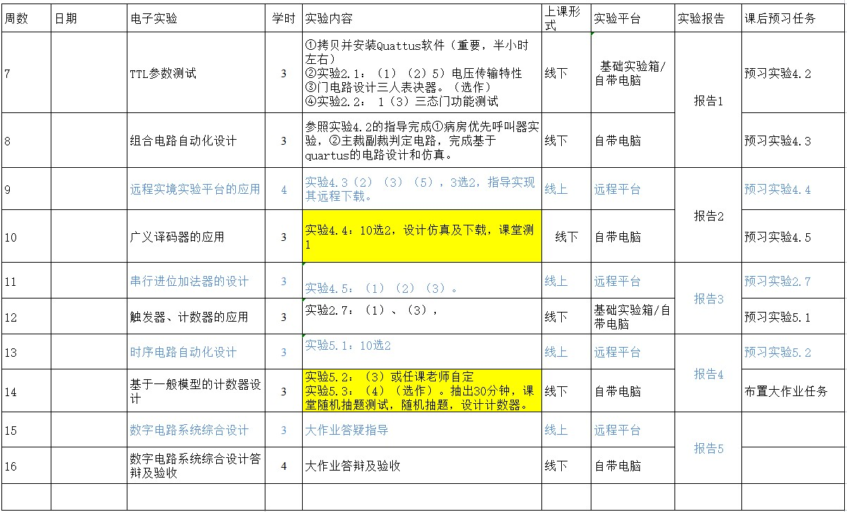

Slide 2
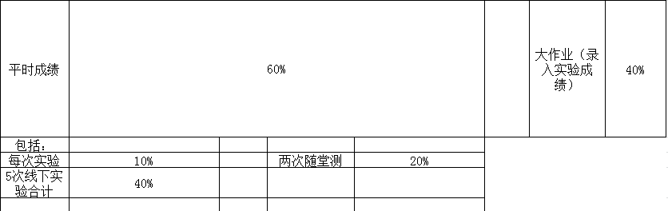

Slide 3
****课程注意事项****：
1. 无特殊原因不得请假
2. 座位固定
3. 线上提交作业
4. 可以进行课堂讨论，但不可以帮忙做实验
5.完成实验后关闭实验箱，整理好芯片及导线，带好个人物品离开实验室

